Slide 1

Møllevænget & Storgaarden
Velkommen til
Repræsentantskabsmødet
Tirsdag den 12. marts 2024
Kl. 17.30

Slide 2
Dagsorden
1. Valg af:
a. Dirigent
b. Mødesekretær
c. Stemmeudvalg
2. Godkendelse af forretningsorden
3. Aflæggelse af bestyrelsens årsberetning for det senest forløbne år
4. Godkendelse af boligorganisationens og afdelingernes årsregnskab for
2022/2023
5. Fremlæggelse og godkendelse af boligorganisationens budget for 2024/2025
6. Behandling af eventuelt indkomne forslag – der er ikke modtaget forslag til dagsordenen

Slide 3
Dagsorden - fortsat
7. Valg:
1. Valg af 4 medlemmer til organisationsbestyrelsen (skal vælges for 2 år)
På valg:
Knud Rothmann
Jette Christiansen
Nicholaj Fabricius Kristensen
Vibeke Leensbak
2. Valg af 2 suppleanter
8. Valg af revisor
9. Eventuelt

Slide 4

VALG AF
Dirigent
Referent
Stemmeudvalg

Slide 5

Bestyrelsesberetning 2024

Slide 6

Styringsdialog

Slide 7
Tomgang og tab ved fraflytning
Der er fortsat store udfordringer med både tomgang og tab ved fraflytning.
Stigningen fortsætter og vi indsætter et task-force med alle til rådighed værende metoder.
Louise, Berit og Louise slår til.

Slide 8
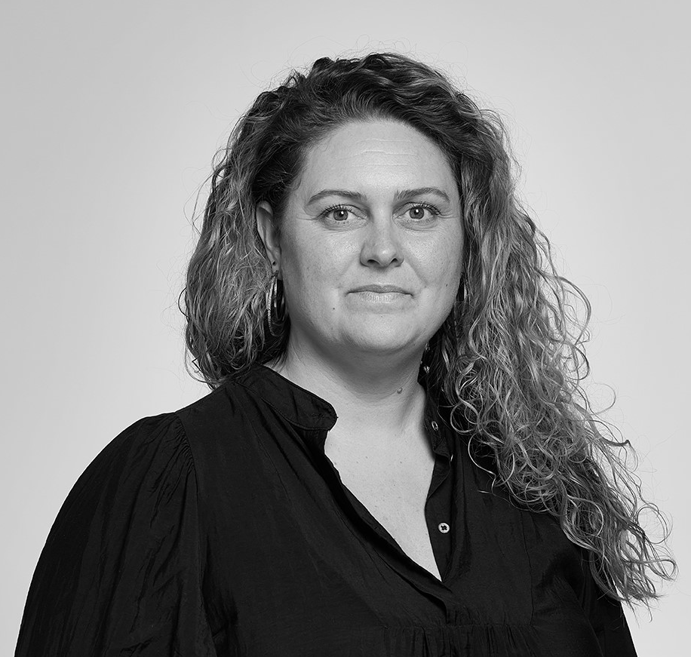
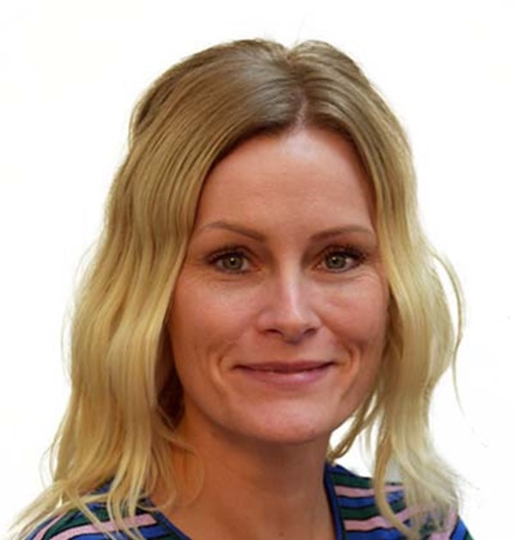
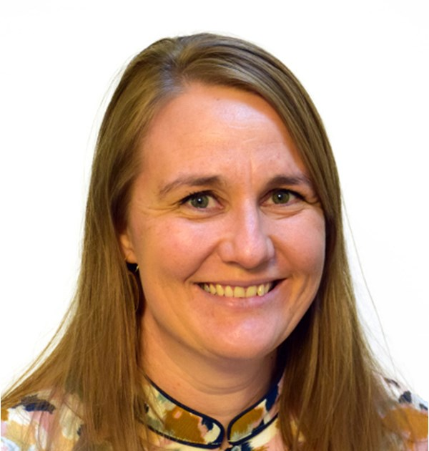
Taskforce - Tomgang
Louise Hou Kragh
Louise Justesen
Berit Rudbeck

Slide 9

Effektiv drift
Indkøbsaftalen med Domea.dk som er et led i den nye effektiviseringsaftale med regeringen 2021-2026 er blevet udvidet.
Pæne besparelser.

Slide 10


Året der gik - Nyt fra Informationsudvalget
Der arbejdes videre med:
Husordner – vedtages på kommende afdelingsmøder
Kurser
Vi modtager gerne forslag til noget I ønsker at vi skal arbejde med

Slide 11

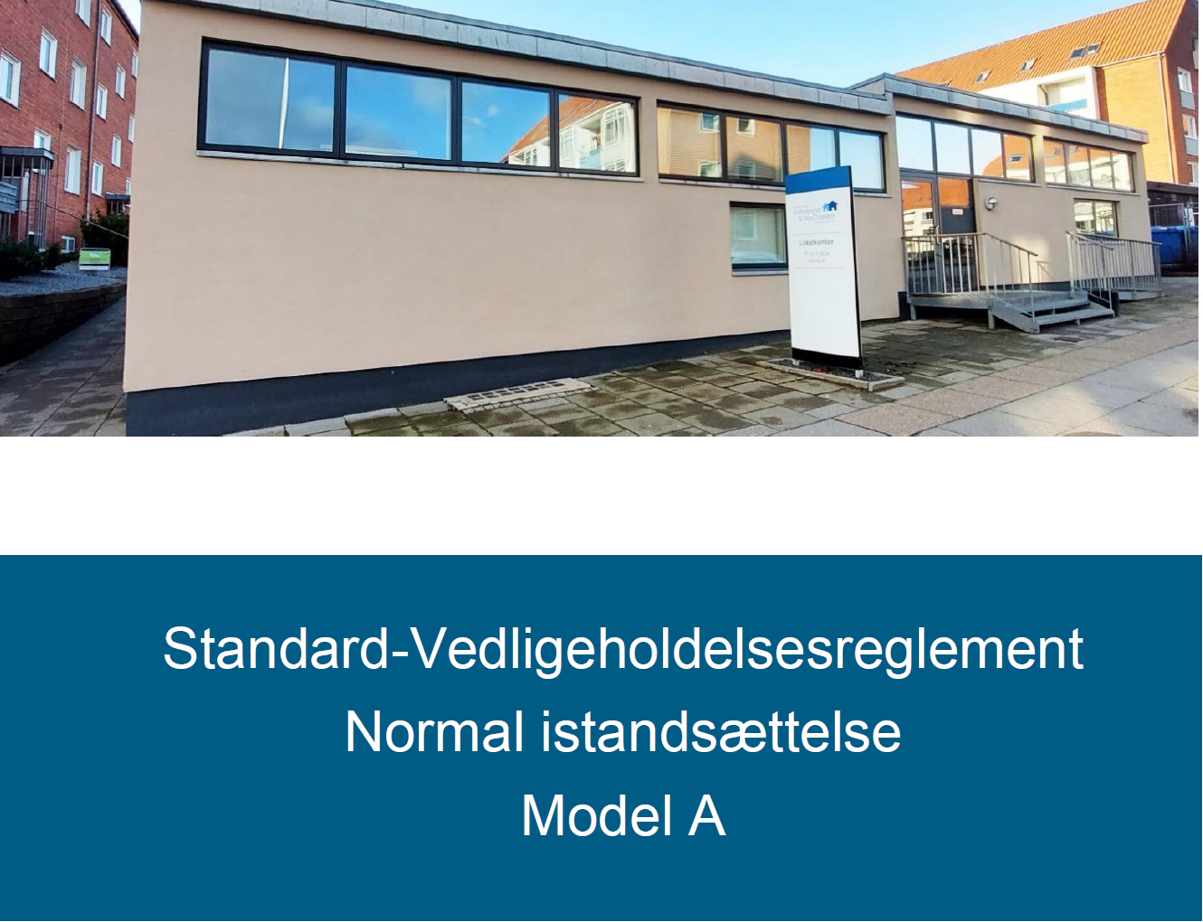
Husorden og vedligeholdelsesreglement

Slide 12
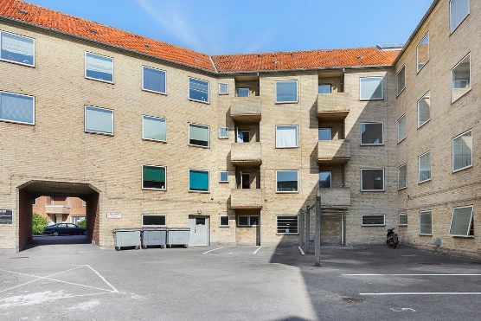
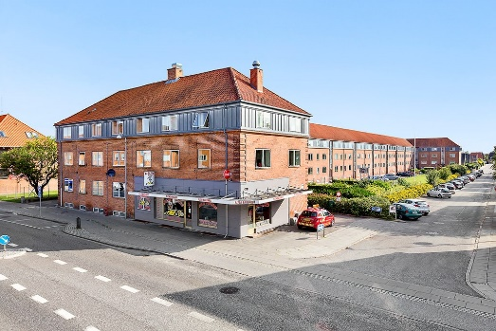
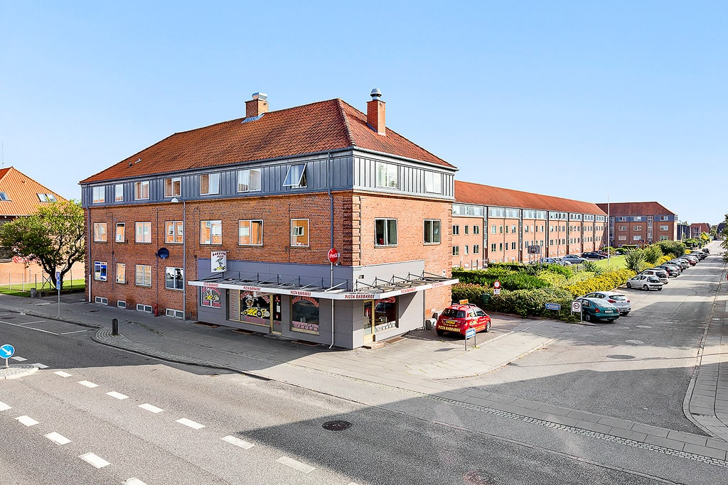
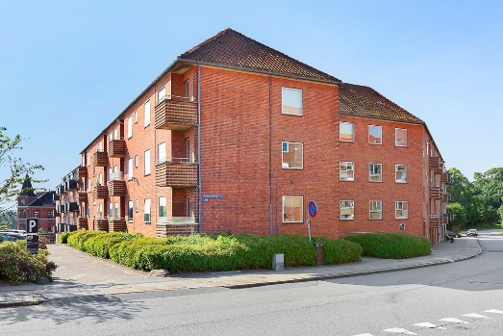
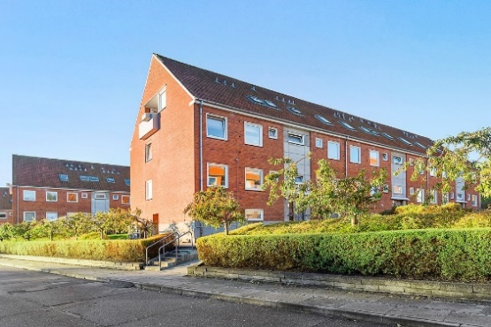

Året der gik
Byggeudvalget

Slide 13
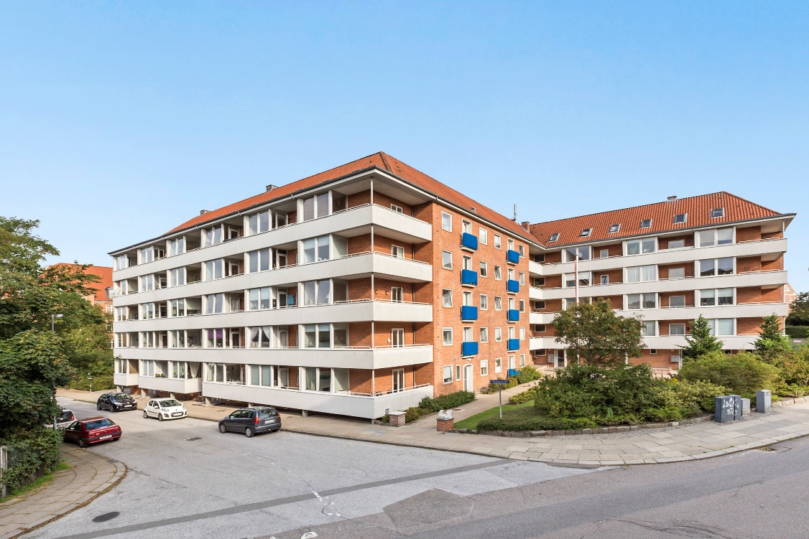
Afdeling 12
Møllehuset
Flintebjerg Allé 11-13
Gl. Hadsundvej 5A, B & C
55 lejligheder

Slide 14
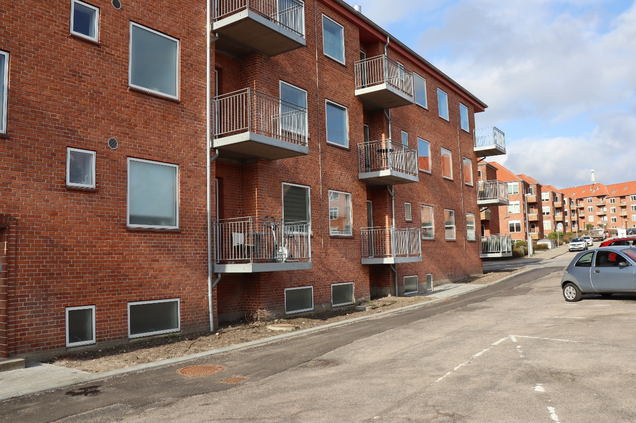
Afdeling 13
Rosendal
H. Stillingsvej 8A-10B
27 lejligheder

Slide 15
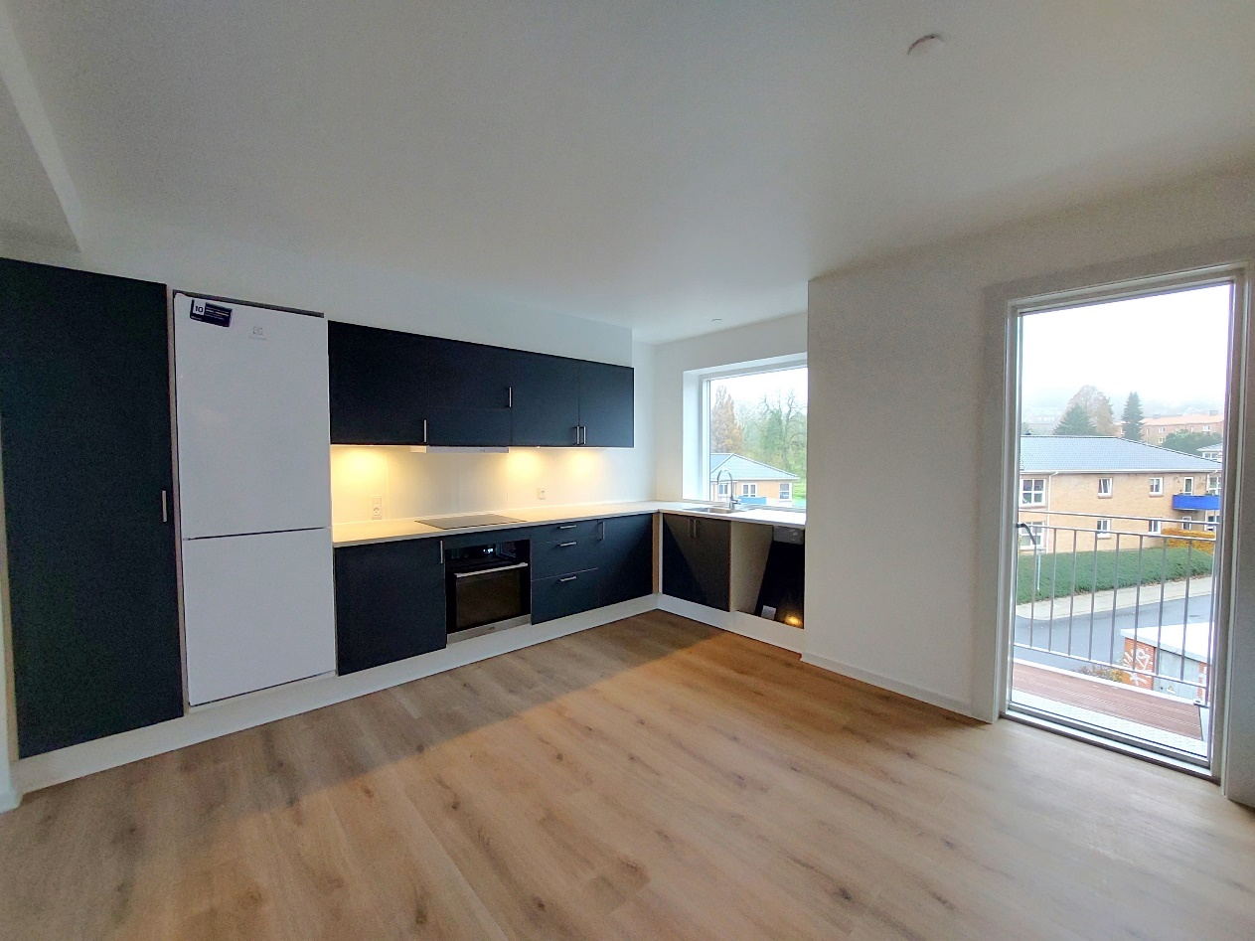
Afdeling 13
Rosendal
H. Stillingsvej 8A-10B
27 lejligheder

Slide 16
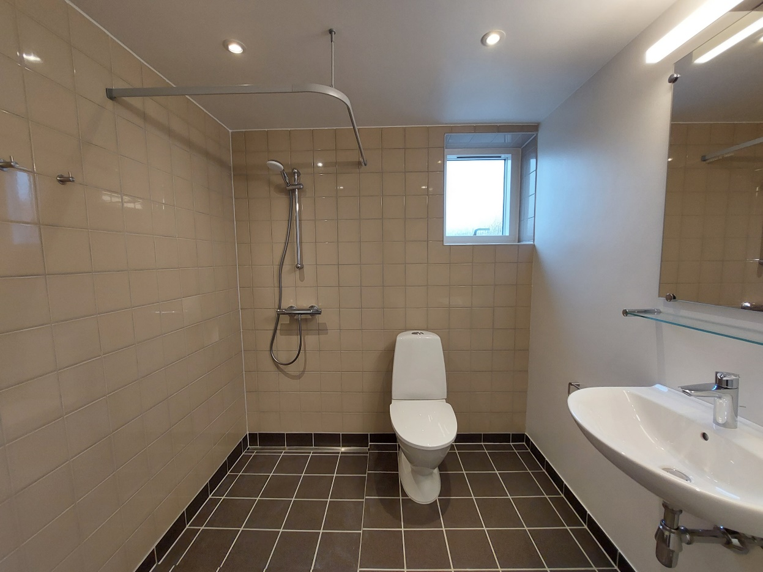
Afdeling 13
Rosendal
H. Stillingsvej 8A-10B
27 lejligheder

Slide 17
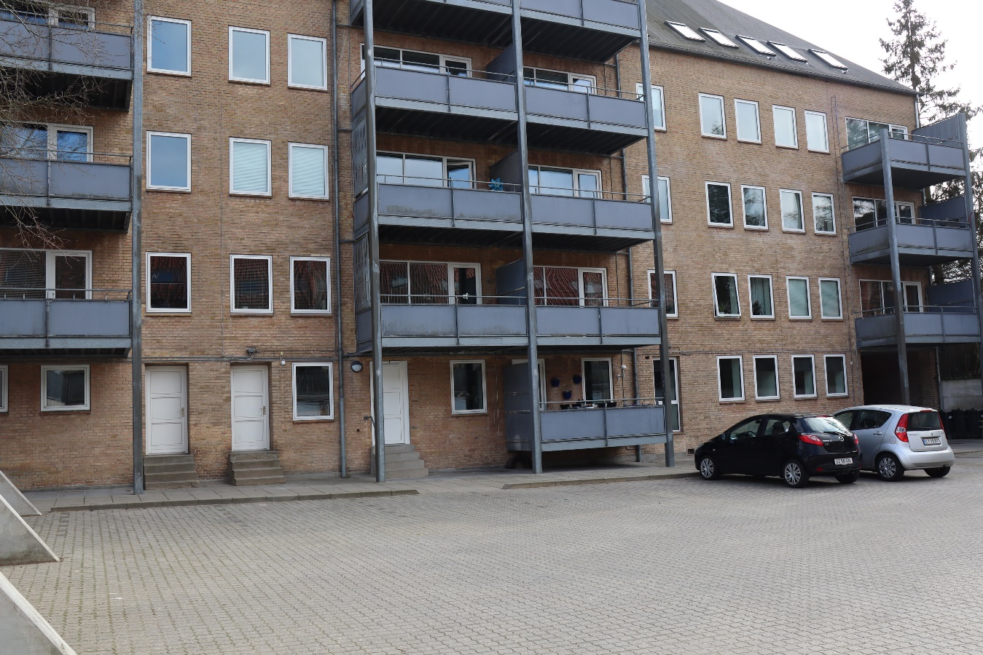
Afdeling 14
Mariehøj
Mariagervej 11-13
18 lejligheder

Slide 18
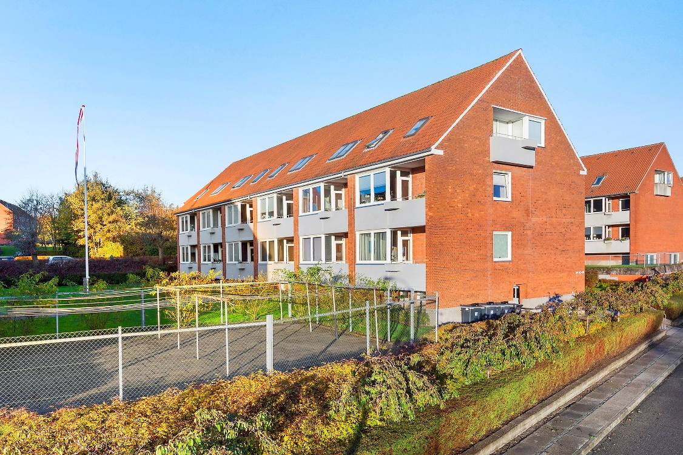
Afdeling 17
Rosenvænget 7
H. Stillingsvej 54-64
35 lejligheder

Slide 19
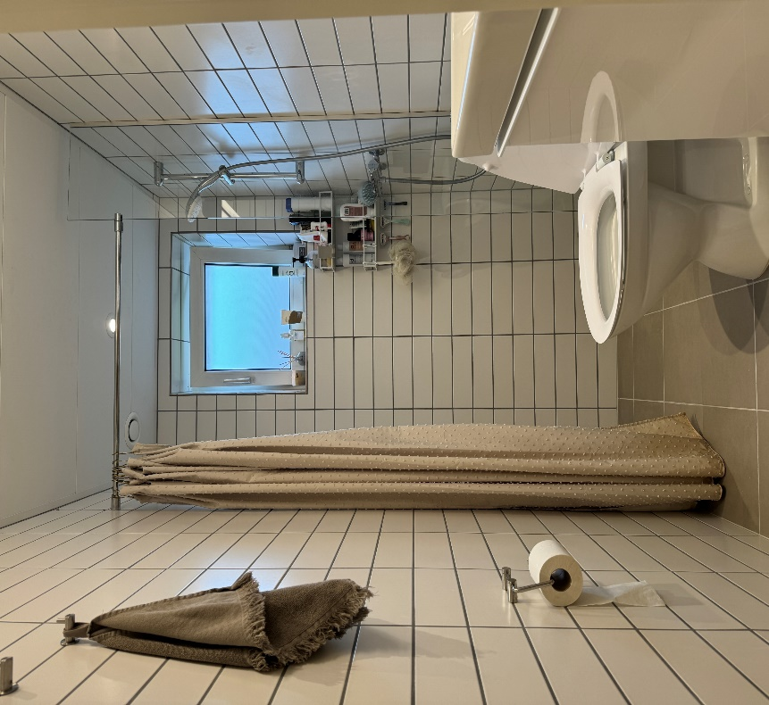
Afdeling 17
Rosenvænget 7
H. Stillingsvej 54-64
35 lejligheder

Slide 20
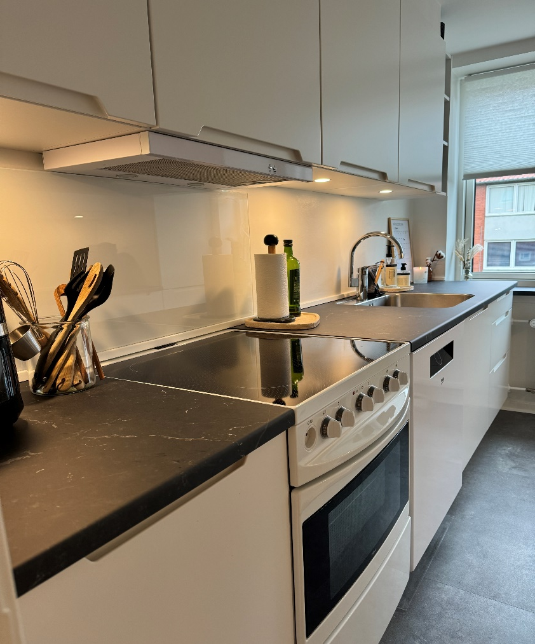
Afdeling 17
Rosenvænget 7
H. Stillingsvej 54-64
35 lejligheder

Slide 21
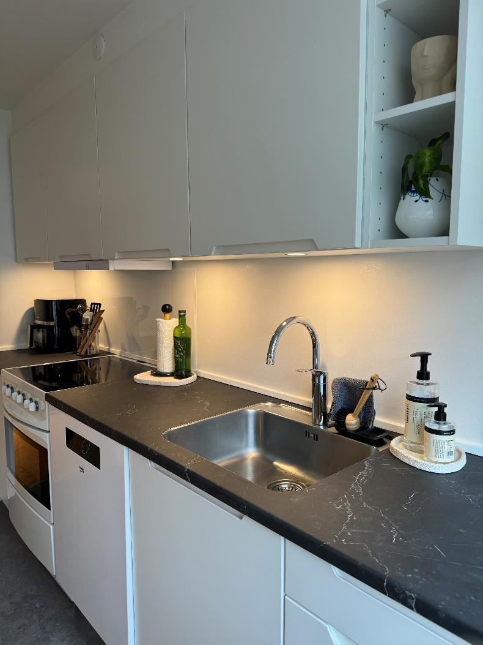
Afdeling 17
Rosenvænget 7
H. Stillingsvej 54-64
35 lejligheder

Slide 22
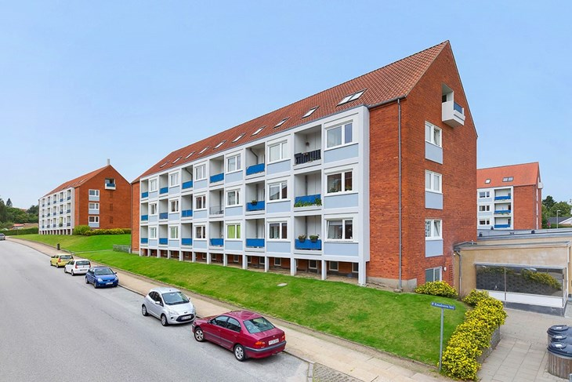
Afdeling 19
Østervænget
Stadfeldtsvej 41-45
M. Andersensvej 2-18
86 lejligheder

Slide 23
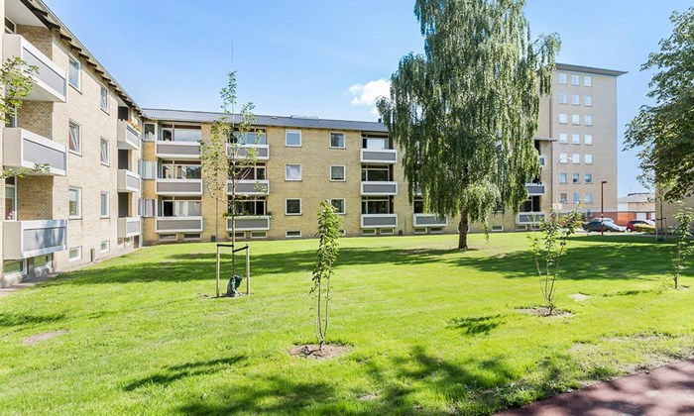
Afdeling 24
Ungskuepladsen
Falkevej 9-41
Glarbjergvej 124-146
181 lejligheder

Slide 24
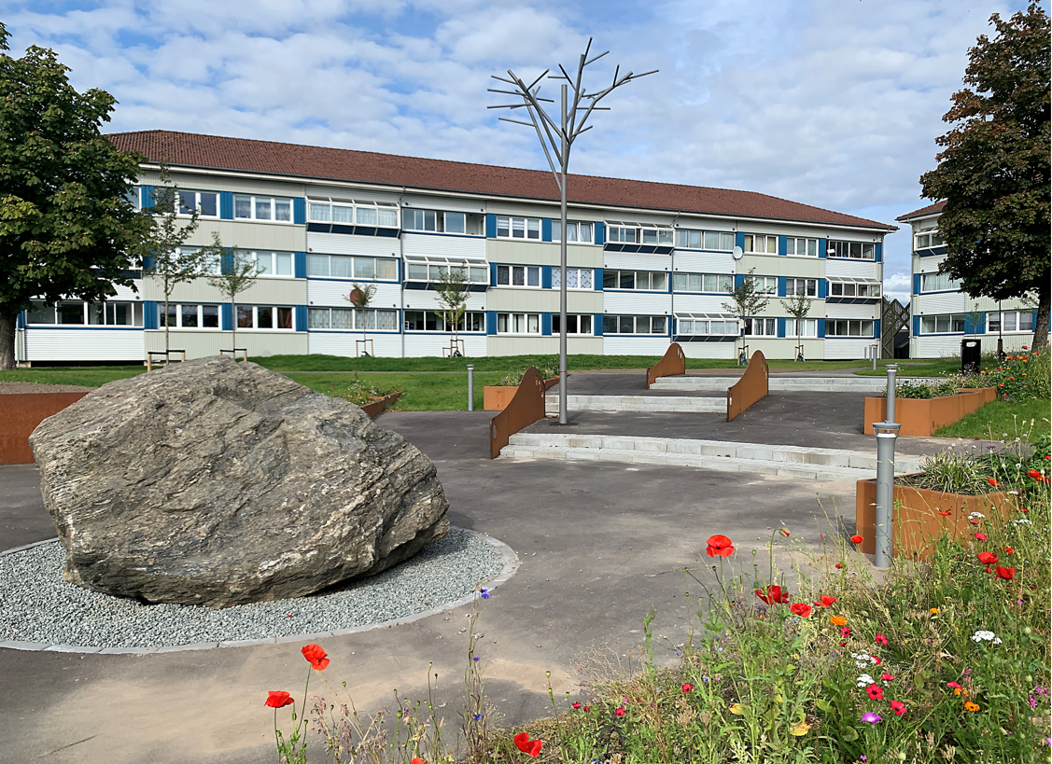
Afdeling 27
Jennumparken 1
Flyvervej 2-16
Garnisonsvej 1-3
90 lejligheder

Slide 25
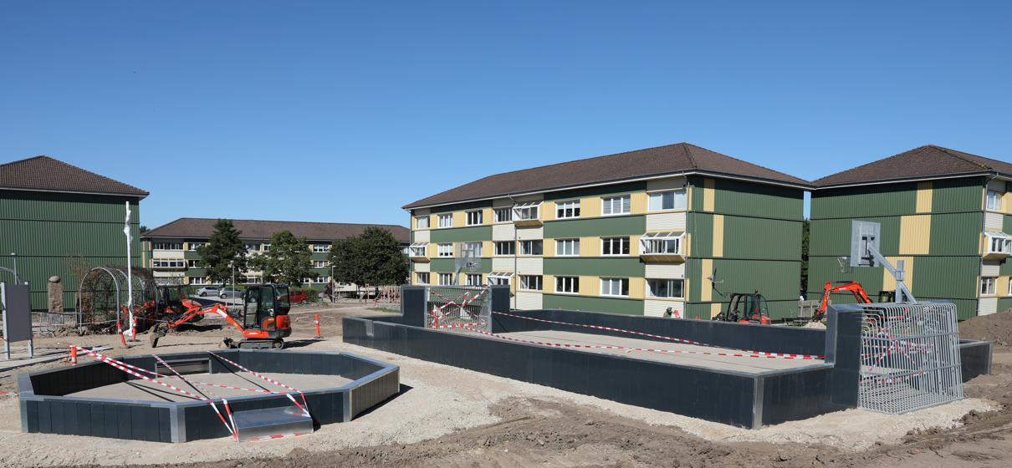
Afdeling 28
Jennumparken 2
Gl. Jennumvej 6-14
Husarvej 2-40
Garnisonsvej 7-19
207 lejligheder

Slide 26
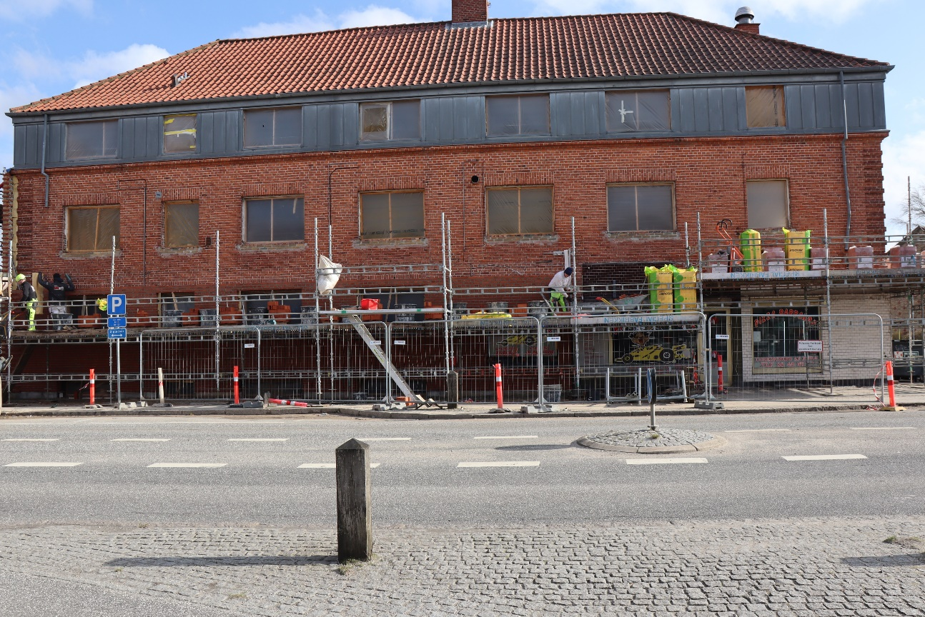
Afdeling 42
Anemonevej 16-42
Anemonevej 16-42
81 lejligheder

Slide 27
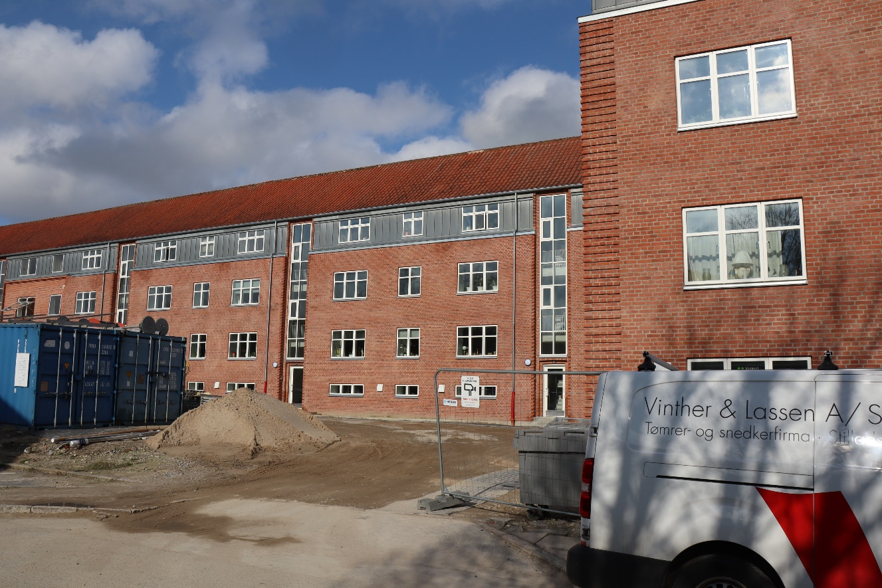
Afdeling 42
Anemonevej 16-42
Anemonevej 16-42
81 lejligheder

Slide 28
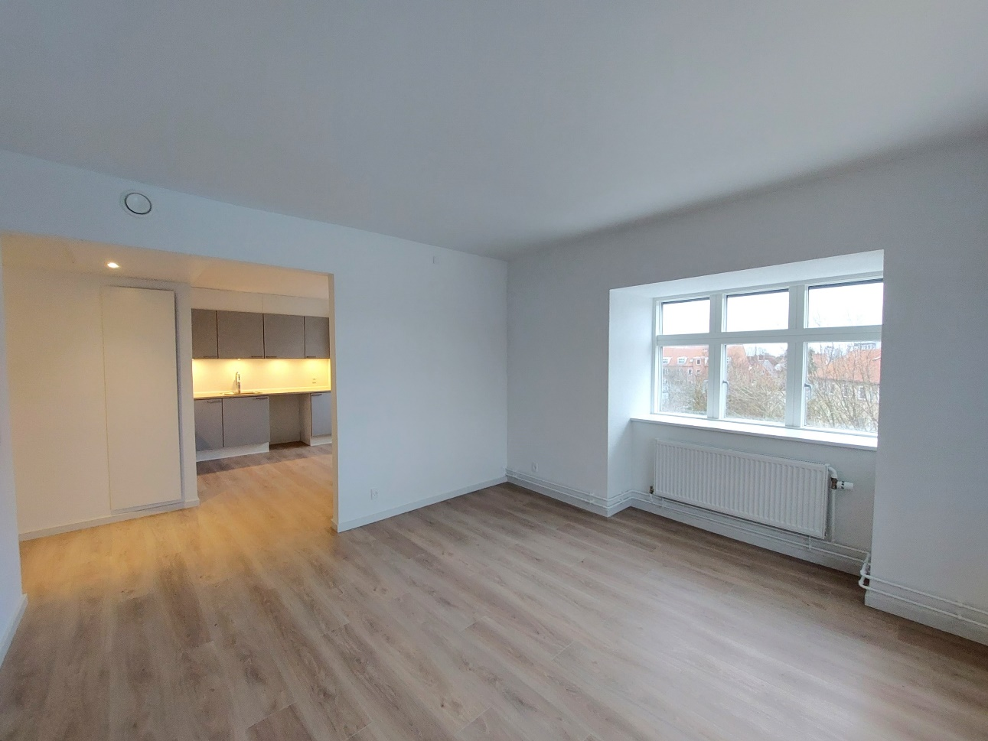
Afdeling 42
Anemonevej 16-42
Anemonevej 16-42
81 lejligheder

Slide 29
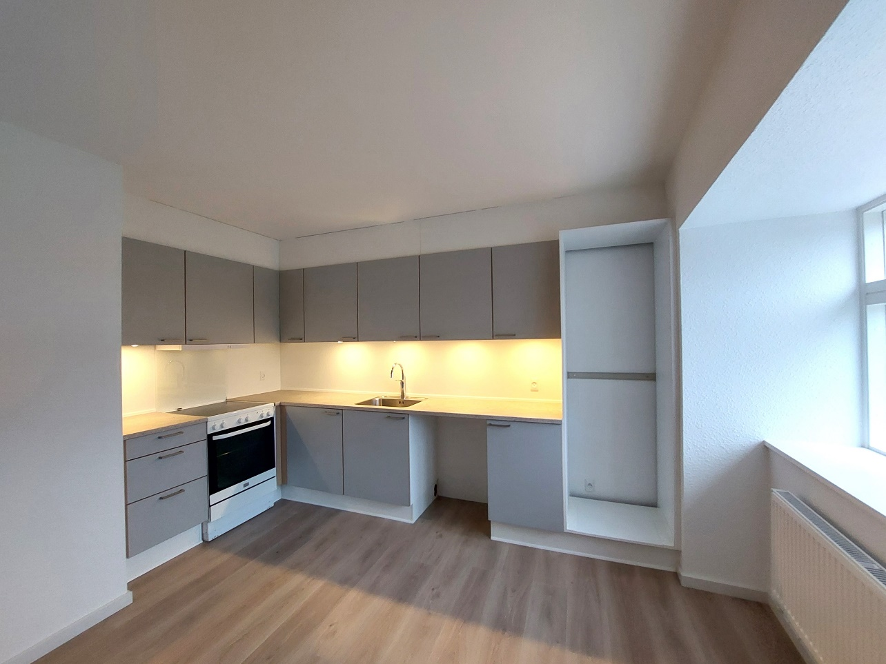
Afdeling 42
Anemonevej 16-42
Anemonevej 16-42
81 lejligheder

Slide 30
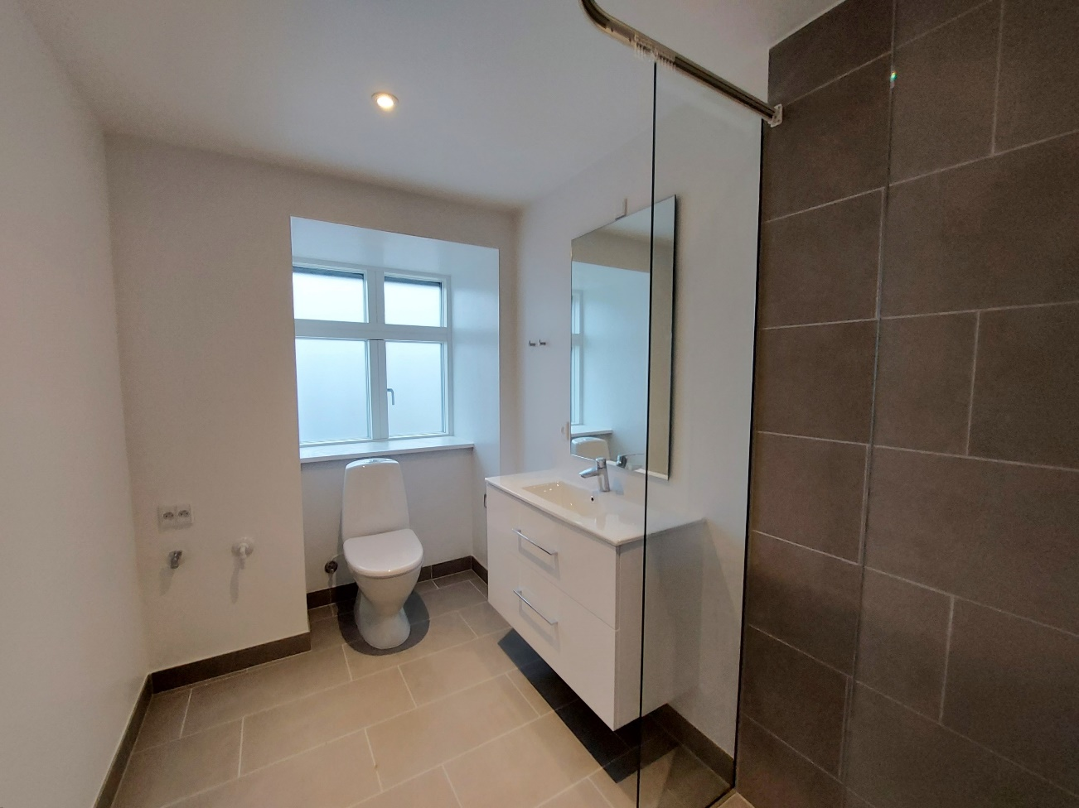
Afdeling 42
Anemonevej 16-42
Anemonevej 16-42
81 lejligheder

Slide 31
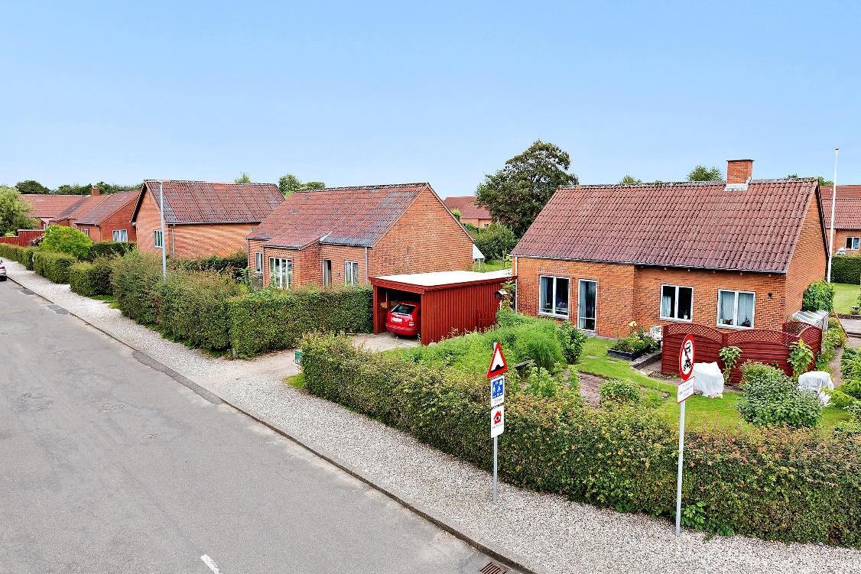
Afdeling 43
Villabyen 1
Nørrebrogade 159-173
Artillerivej 2-16
Majorvej 31-37
20 lejligheder

Slide 32
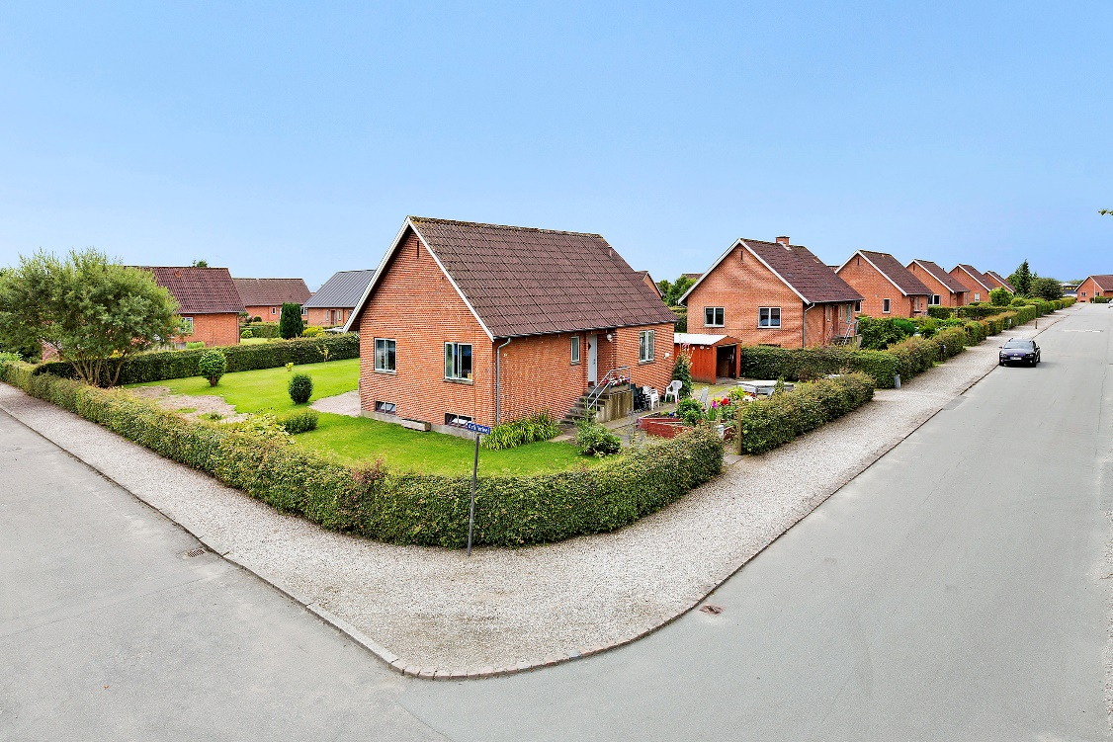
Afdeling 44
Villabyen 2
Gardervej 1-13
Glarbjergvej 59-67
Majorvej 2-26
Majorvej 3-25
Pionervej 1-10
46 lejligheder

Slide 33
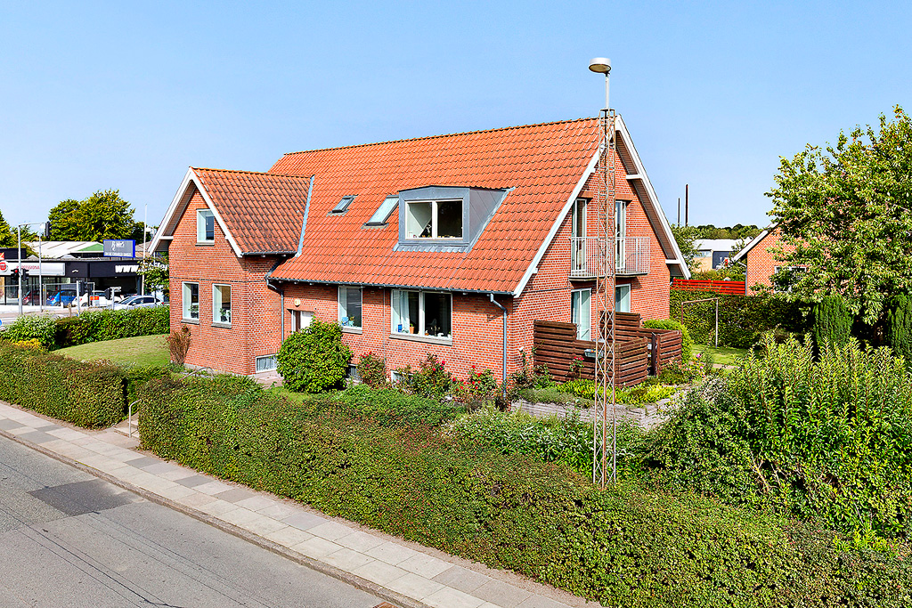
Afdeling 48
Glarbjergvej
Glarbjergvej 57
4 lejligheder

Slide 34
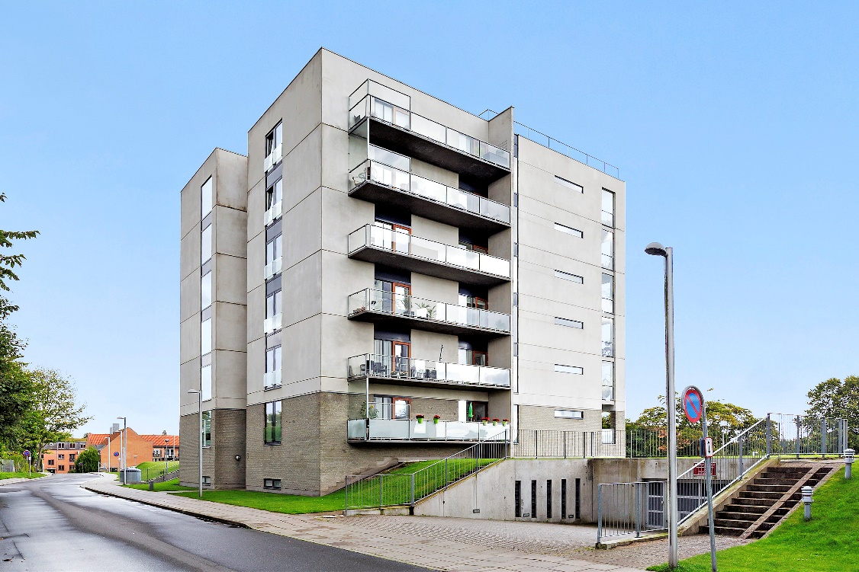
Afdeling 57
Spindervej
Spindervej 8
24 lejligheder

Slide 35



FREMTIDEN FOR M/S

Slide 36

Byggeri
Vi arbejder videre med projekterne ved: Bækkestien (seniorboliger)
Flodbyen (familieboliger)

Slide 37

Vores vision
Det bedste sted at bo
en moderne boligorganisation
– med fokus på beboerdemokrati og effektiv drift.

Slide 38


En stor tak til…
Repræsentanter for Møllevænget & Storgaarden
Personalet
Administrationen
… for det gode samarbejde
- Det bedste sted at bo
Notes:
Til slut vil vi på vegne af Møllevænget & Storgaarden rette en stor tak til
Administrationen
Personalet, både på Marsvej, Stadfeldtsvej men også, og ikke mindst til de folk som arbejder ude i områderne.
Til sidst også en stor tak til alle jer, der repræsenterer Møllevænget & Storgaarden, som beboerdemokrater, beboer, der gør at:
Møllevænget & Storgaarden er et Godt sted at bo.

Slide 39


Årsregnskab 2022/2023

Slide 40

Boligorganisationens regnskab 2022/2023
Resultatopgørelsen
Årets resultat er et overskud på 196.201 kr.
Den primære årsag til årets overskud er boligorganisationens andel af kursgevinst på obligationsbeholdningen på 73 tkr. samt positiv forrentning af arbejdskapitalen på 182 tkr. Samlet set et afkast på 255 tkr.
Bruttoadministrationsudgifterne udgør 10.919.414 kr.
Et merforbrug på 40 tkr. i forhold til budget.
Merforbruget relaterer sig primært til kontorholdsudgifter og revision.
Administrationsbidrag pr. lejemålsenhed udgør 3.933 kr. (heraf 3.063 kr. til RandersBolig). Et fald på 11 kr. i forhold til sidste år.

Slide 41
Boligorganisationens regnskab 2022/2023
Kurstab
Årets afkast for obligationsbeholdning har i forhold til sidste år haft en positiv udvikling. Der har været en positiv kursregulering i afdelingerne på 1.627 tkr. Det akkumulerede kurstab på henlæggelser udgør nu 17.821 tkr.
Boligorganisations andel af kursgevinsten er 73 tkr.
Der forventes ligeledes kursgevinst i regnskabsåret 2023/24.

Slide 42
Boligorganisationens regnskab 2022/2023
Ekstraordinære udgifter:
- Tilskud til afdeling 57 2.071.668 kr.
- Rådgiveromkostninger 236.003 kr.
- Omkostninger til byggesag 540.938 kr.
- Boligsocial helhedsplan 198.000 kr.
- Tilskud til huslejenedsættelser m.v. 87.540 kr.
- Tilskud til hjemfald 107.434 kr.
3.241.583 kr.
- Tilskud til tab ved lejeledighed 1.739.393 kr.
- Tilskud til tab ved fraflytning 1.268.277 kr.
Ekstraordinære udgifter i alt 6.249.252 kr.

Slide 43
Boligorganisationens regnskab 2022/23
Ekstraordinære indtægter:
- Tilskud fra dispositionsfonden 6.249.252 kr.
  Ekstraordinære indtægter i alt 6.249.252 kr.

Slide 44
Boligorganisationens regnskab 2022/23
  Balancen
  Administrationsbygning 0 tkr.
  Kapital indskud, sideaktiviteter 3.000 tkr.
  Indskud i Landsbyggefonden (heraf trækningsret
  44.916 tkr.) 52.099 tkr.
  Anlægsaktiver i alt 55.099 tkr.
  Værdipapirer 217.693 tkr.
  Bankindestående 27.000 tkr.
  Øvrige omsætningsaktiver 2.094 tkr.
  Omsætningsaktiver i alt 246.787 tkr.
  Aktiver i alt 301.886 tkr.

Slide 45
Boligorganisationens regnskab 2022/23
  Balancen
  Dispositionsfonden
  - Saldo pr. 30/9 2023 70.237.539 kr.
  - Disponibel del 18.138.376 kr.
  - Pr. lejemålsenhed 6.584 kr.
  Et fald på ca. 2,8 mio. kr. i den disponible saldo, som skyldes tilskud til afdelinger og store tab ved lejeledighed og fraflytning.
  Arbejdskapitalen
  - Saldo pr. 30/9 2022 12.582.666 kr.
  - Disponibel del 9.582.666 kr.
  - Pr. lejemålsenhed 3.479 kr.
  En stigning på ca. 196 tkr. i den disponible saldo, som skyldes årets overskud.

Slide 46
Boligorganisationens regnskab
2022/23
Balancen
Likviditet
- Likvide beholdninger pr. 30/9 2023 244.693.325 kr.
- Mellemregning med afdelingerne 212.464.208 kr.
- Disponibel dispositionsfond 18.138.376 kr.
Der er uomtvistelig god sikkerhed for afdelingernes og boligorganisationens midler.
Egen trækningsret i landsbyggefonden udgør 44.916.486 kr. pr. 30. september 2023.

Slide 47
Boligforeningens regnskab
2022/2023
Tab ved lejeledighed dækket af dispositions-fonden 1.739.393 kr. (ca. 842 tkr. mere end sidste regnskabsår).
Tab ved fraflytning dækket af dispositionsfonden 1.268.277 kr. (ca. 706 tkr. mere end sidste regnskabsår).

Slide 48
Afdelingernes regnskaber
2022/2023
48 afdelinger har overskud (47 i 2021/22)
4 afdelinger har underskud (5 i 2021/22)
5 afdelinger har akkumuleret underskud (7 i 2021/22)
Der var forventet en negative rente på 0,5% i afdelingerne, og der er opnået en positive rente på 1,937%
Årsagen til overskud i de fleste afdelinger er årets positive afkast på kapitalforvaltningen. Det akkumulerede kurstab på afdelingernes henlæggelser udgør 17.821 tkr. pr. 30/9 2023.

Slide 49
Konklusion på årsregnskabet 2022/2023
Årets resultat er et overskud på 196 tkr., hvilket af ledelsen anses som tilfredsstillende.
Overskuddet skyldes kursgevinster og positiv forrentning af arbejdskapitalen.
Der er likviditetsmæssig dækning for afdelingernes og boligorganisationens midler, og likviditeten er steget med 21.538 tkr. siden sidste regnskabsår.
Formuen er faldet. Den disponible del af dispositionsfonden er faldet med ca. 2,8 mio kr., dog er den disponible del af arbejdskapitalen steget med ca. 196 tkr.
Der betales ikke bidrag fra afdelingerne til dispositionsfond og arbejdskapital.
Boligorganisationens resultat og økonomiske stilling anses som tilfredsstillende.

Slide 50
Hovedpunkter fra revisionen
Årsregnskabet er forsynet med en erklæring uden forbehold
Der er uomtvistelig god sikkerhed for afdelingernes midler
Revisionen har gennemgået RandersBoligs forvaltningsrevision

Slide 51

Budgetforslag 2024/25

Slide 52
Budget for 2024/25
Administrationsbidraget
 | 2023/24 | 2024/25
RandersBolig (inkl. moms) | 3.063 | 3.250
Møllevænget & Storgaarden | 871 | 902
I alt | 3.933 | 4.152
Bidrag til dispositionsfond | 0 | 0
Bidrag til arbejdskapital | 0 | 0
I alt pr. lejemål | 3.933 | 4.152

Slide 53
Budgetudkast 2024/25
Stigning i bruttoadministrationsudgifter på ca. 551 tkr. i forhold til budget 2023/2024.
Der ydes ikke bidrag fra afdelingerne til dispositionsfond og arbejdskapital, da grænsen er nået.

Slide 54
Budgetudkast 2024/25
Tilskud fra dispositionsfonden i budget 2024/25:
- Tilskud til boligsocial helhedsplan 198.000 kr.
- Budgetteret tab ved lejeledighed 1.500.000 kr.
- Budgetteret tab ved fraflytninger 1.200.000 kr.
- Tilskud til afdelinger 258.000 kr.
Tilskud fra dispositionsfonden i alt 3.156.000 kr.

Slide 55
6. Behandling af eventuelt indkomne forslag.
Der er ikke modtaget forslag til dagsordenen.

Slide 56
7. Valg
Valg:
1. Valg af 4 medlemmer til organisationsbestyrelsen (skal
vælges for 2 år)
På valg:
Knud Rothmann
Jette Christiansen
Nicholaj Fabricius Kristensen
Vibeke Leensbak
2. Valg af 2 suppleanter

Slide 57


8. Valg af revisor

Slide 58


9. Eventuelt

